Slide 1




Experimentos Linguísticos com a plataforma PCIBEX
Aline Fonseca (Professora Adjunta do PPG Linguística / UFJF)
Andressa Silva (Doutoranda do PPG Linguística / UFJF)
Julia Greco (Graduanda em Letras / UFJF)

Slide 2
AULA 1

Slide 3
Panorama do Curso
O que é a plataforma PCIBEX?
Iniciação à plataforma PCIBEX.
Criando um script para experimento de Leitura Automonitorada.
Criando um repositório no GitHub.
Criando um script para um Teste Auditivo.
Criando um Teste de decisão lexical com imagens.

Slide 4
O que é a plataforma
PCIBEX?

Slide 5
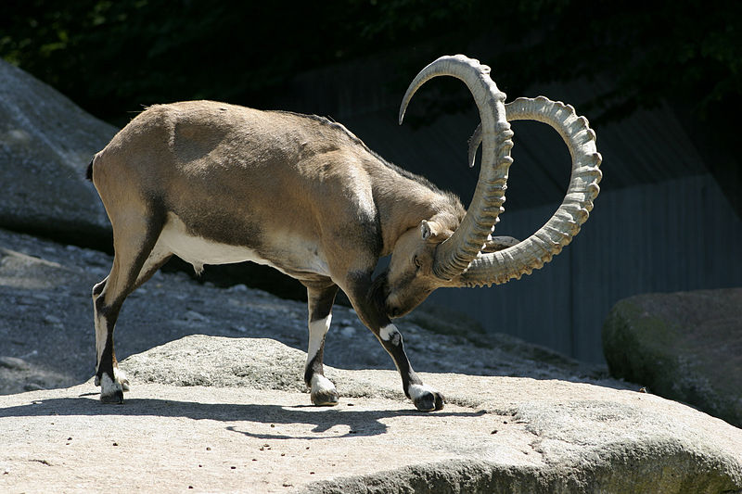
A sigla PCIBEX
PC = PennController
Ibex =
Internet Based EXperiments

Slide 6

Plataforma Ibex Farm
Criada originalmente por Alex Drummond.
Permite rodar experimentos psicolinguísticos de forma remota, em navegadores da internet.
Inicialmente criada para rodar dois tipos de experimento: leitura automonitorada e julgamento de aceitabilidade.
Link: https://spellout.net/ibexfarm/

Slide 7



PennController for IBEX
Extensão do IBEX desenvolvida e gerenciada por Jeremy Zehr e prof. Florian Schwarz na Universidade da Pensilvânia (Upenn).

Slide 8
PennController for IBEX
Plataforma gratuita, versátil e amigável.
Permite criar experimentos dinâmicos e interativos.
Permite criar diferentes tipos de estímulos:
Escritos
Imagens
Aúdios
Vídeos
O PennController é atualizado de tempos em tempos.

Slide 9
PennController for IBEX
A plataforma usa JavaScript e HTML.
Interface com códigos simplificados: não é necessário ter conhecimento de JavaScript para programar os experimentos.
Compatível com: Google Chrome, Firefox, Internet Explorer, Safari e Opera.
Os comandos dos experimentos são escritos na linguagem Python.

Slide 10
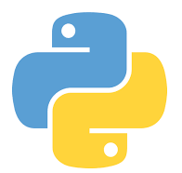
Python
Linguagem de programação de alto nível.
Permite escrever em linguagem de script.
conjunto de instruções para que uma função seja executada em determinado aplicativo.

Slide 11
Python
Um exemplo:
Imagem retirada de Mackie, 2019

Slide 12
Experimentos no PCIBEX
Vejamos alguns exemplos de experimentos feitos no PCIBEX:
Leitura Automonitorada
https://expt.pcibex.net/ibexexps/minicursolec/leitura_automonitorada/experiment.html
Teste Auditivo
https://expt.pcibex.net/ibexexps/minicursotesteauditivo/Teste_Auditivo/experiment.html
Teste de Imagens
https://expt.pcibex.net/ibexexps/asilva91/tuto/experiment.html

Slide 13
Iniciação à plataforma
PCIBEX

Slide 14
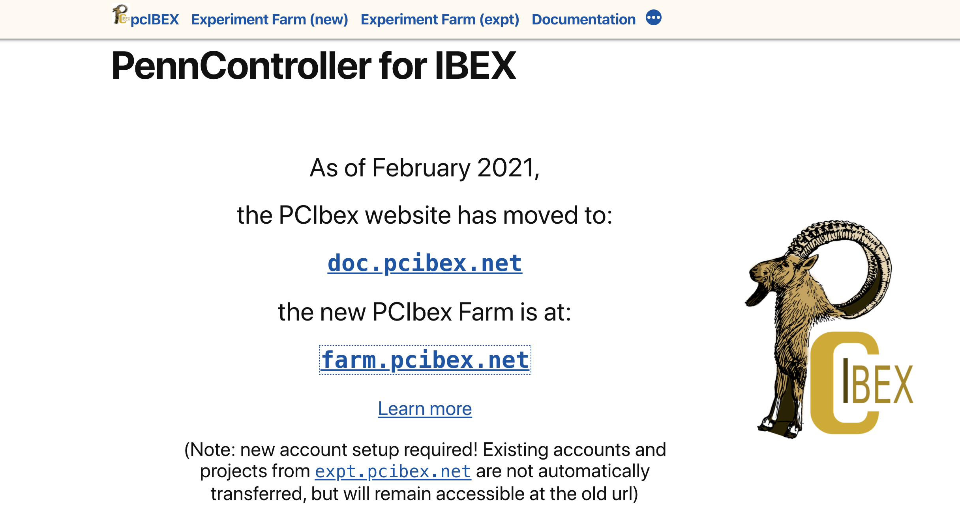
PCIBEX A página incial: https://www.pcibex.net/

Slide 15
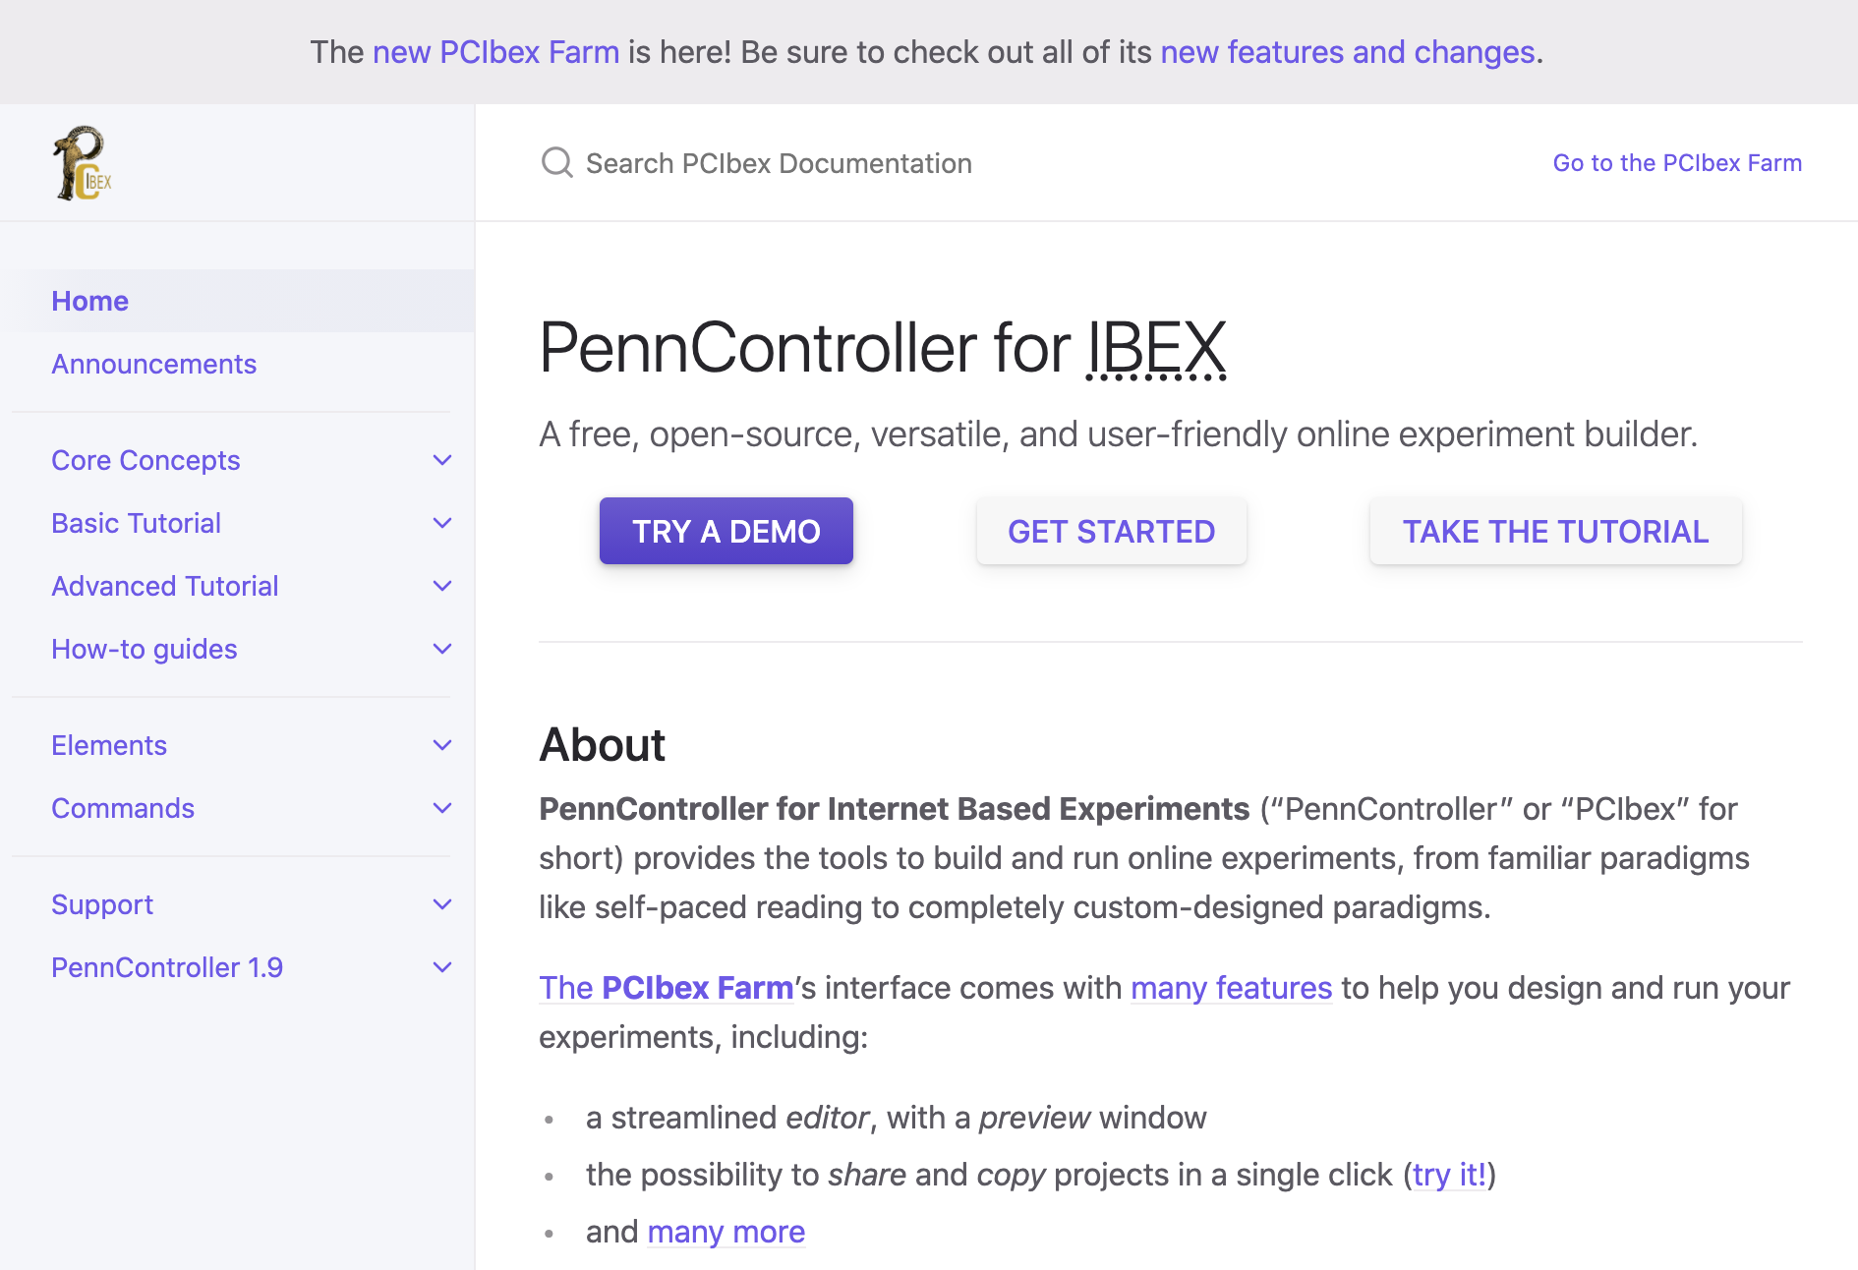
PCIBEX: Documentation

Slide 16
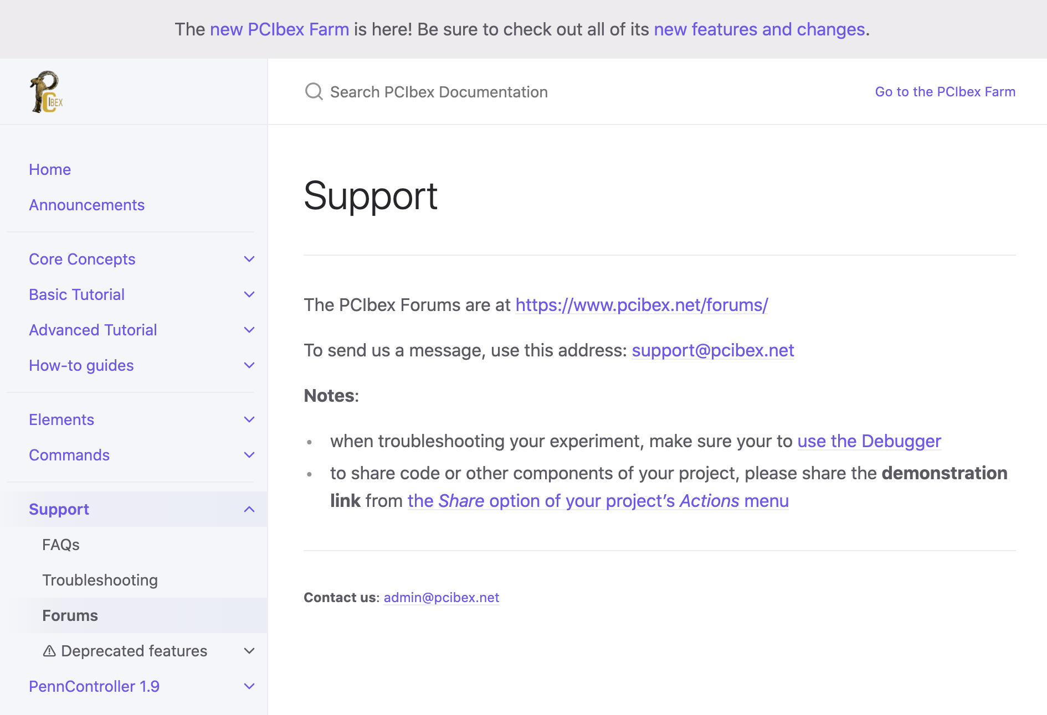
PCIBEX: Support

Slide 17
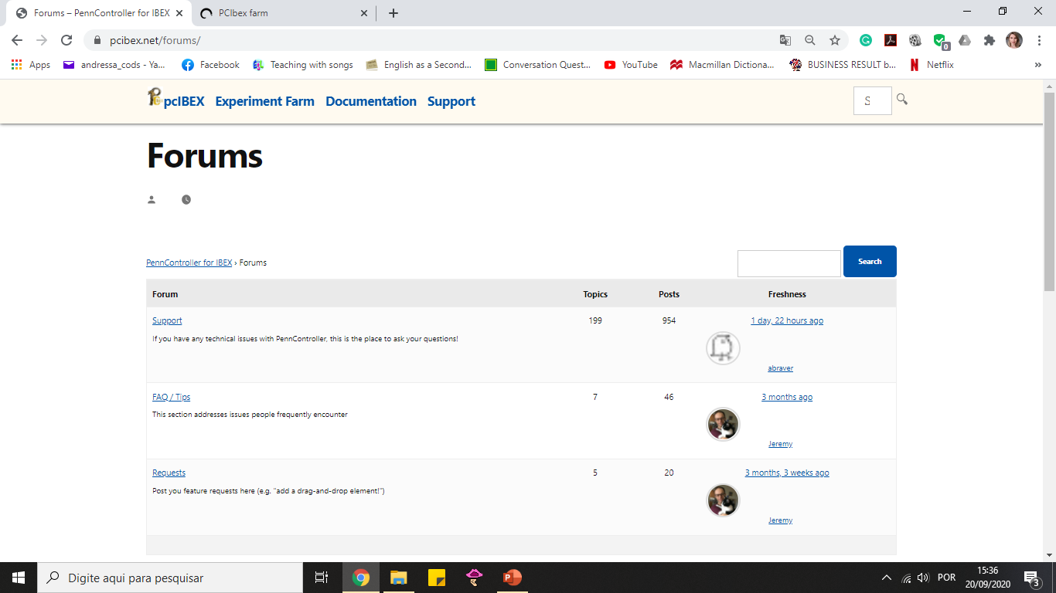
PCIBEX: Support

Slide 18
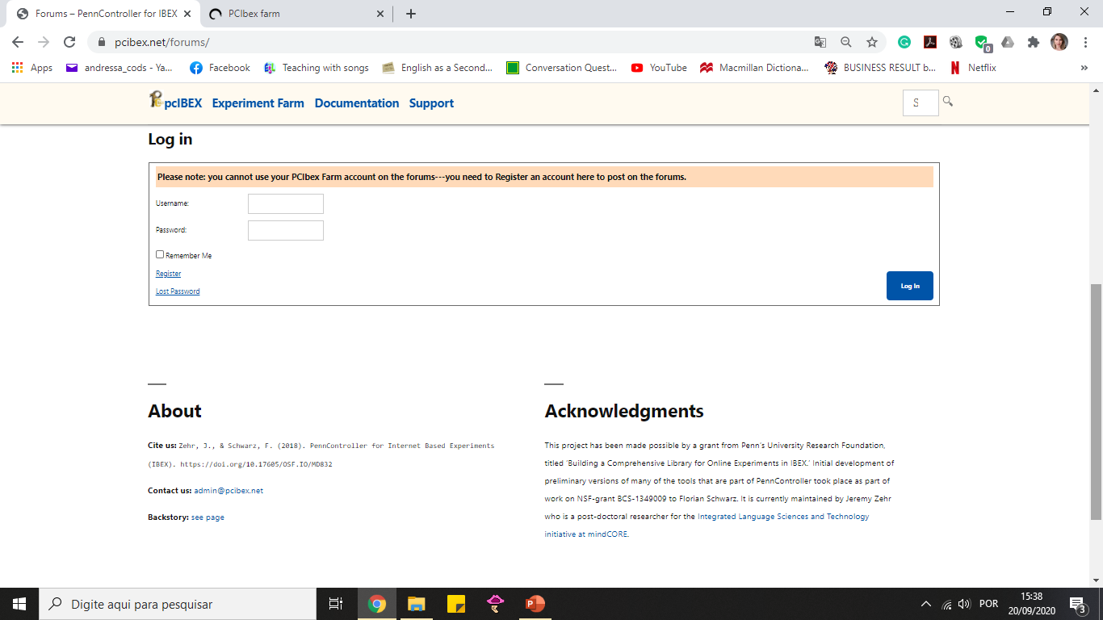
PCIBEX: Support
Observação: é preciso criar conta tanto para elaborar experimentos quanto para postar no fórum.

Slide 19
PCIBEX: Support
Você também pode mandar e-mails para tirar dúvidas:
admin@pcibex.net

Slide 20
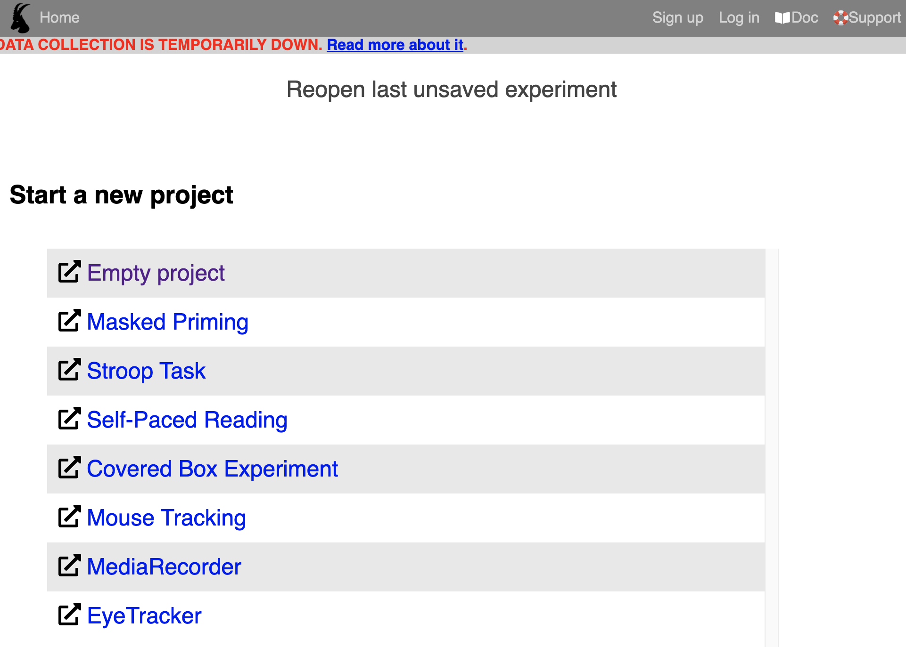
PCIBEX: Experiment Farm

Slide 21
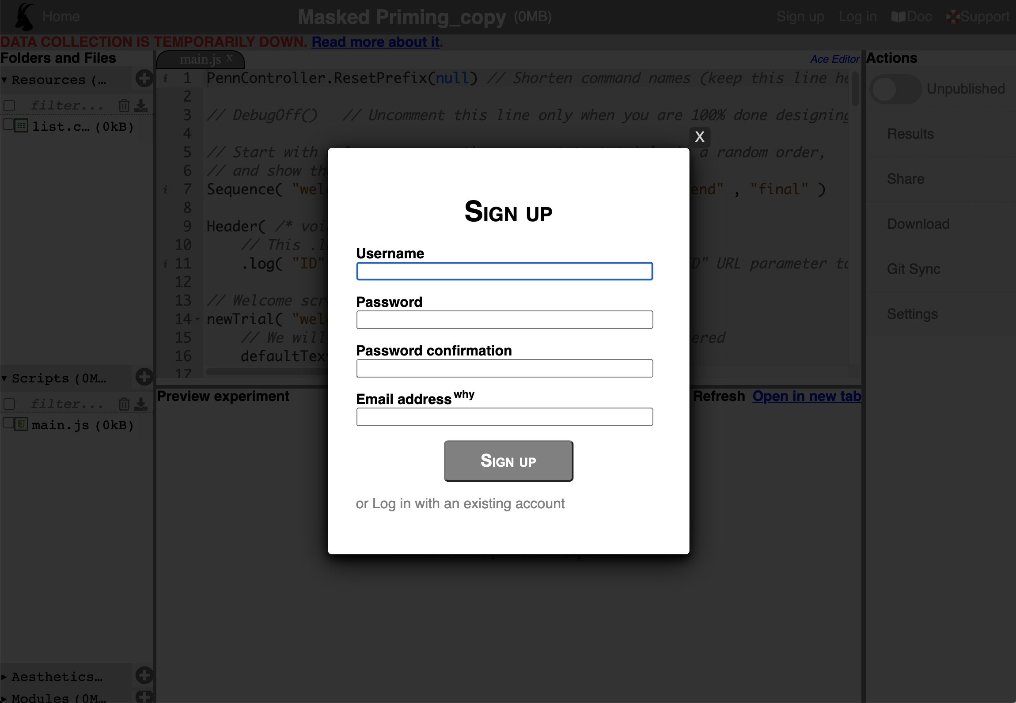
PCIBEX: Sign up / Login

Slide 22
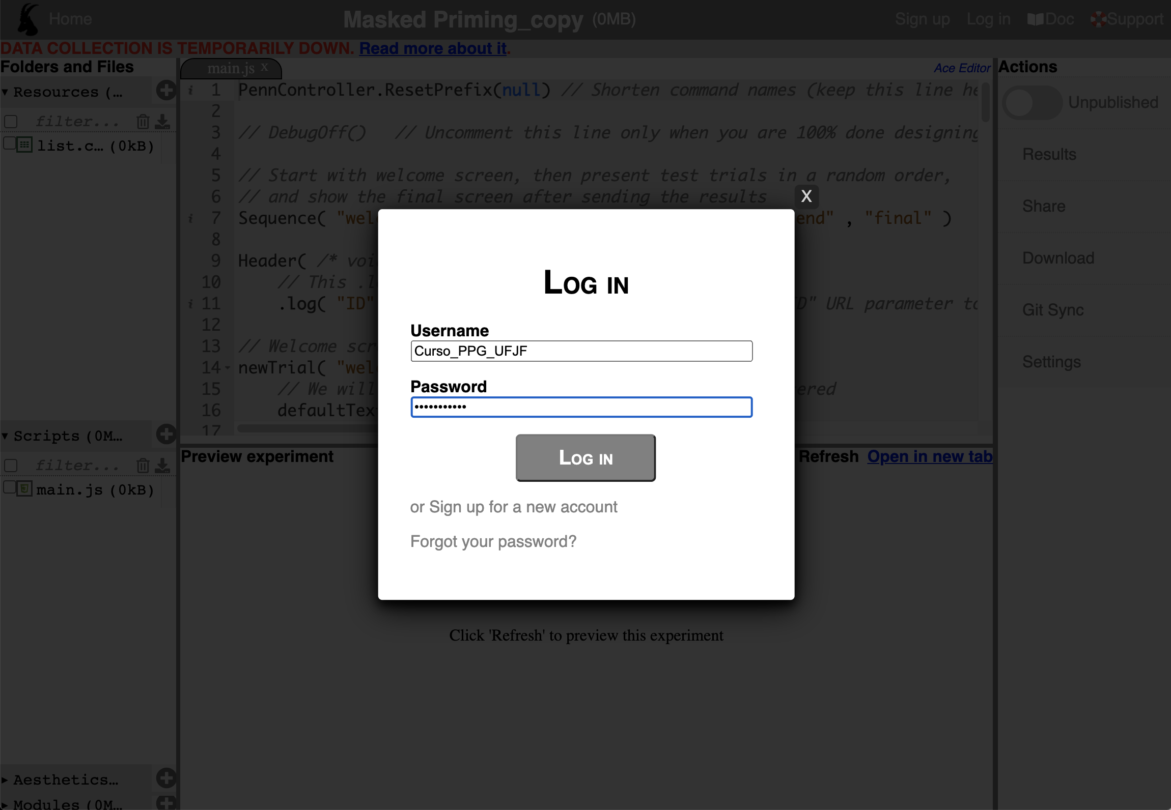
PCIBEX: Sign up / Login

Slide 23
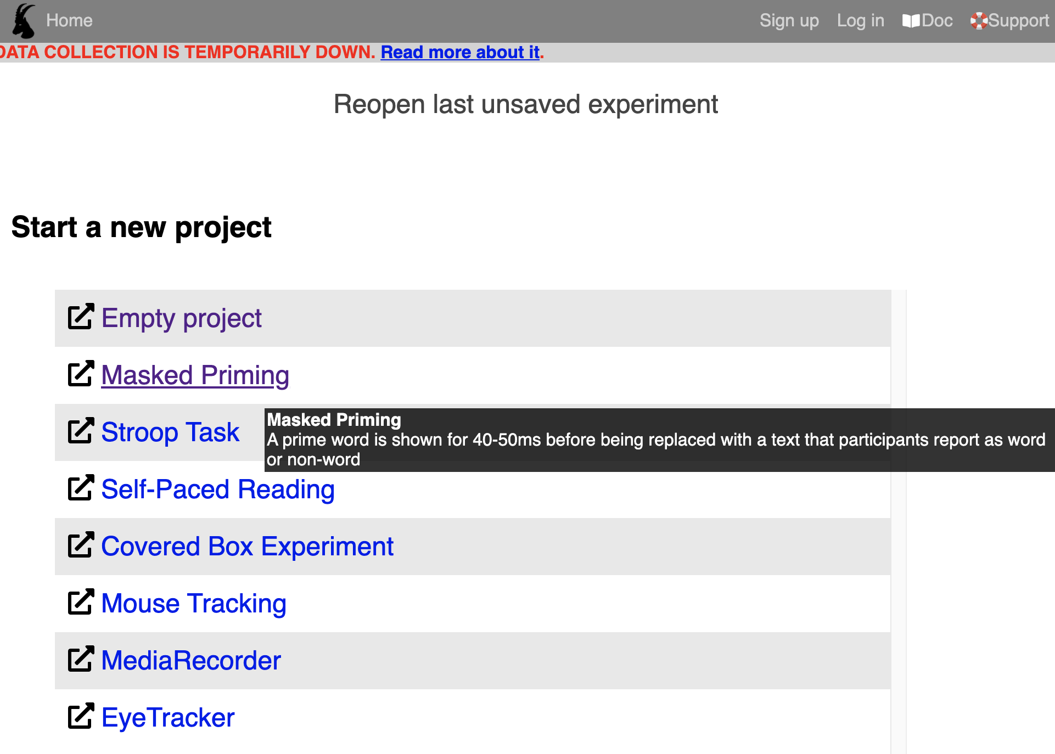
Exemplos de experimentos/ scripts

Slide 24
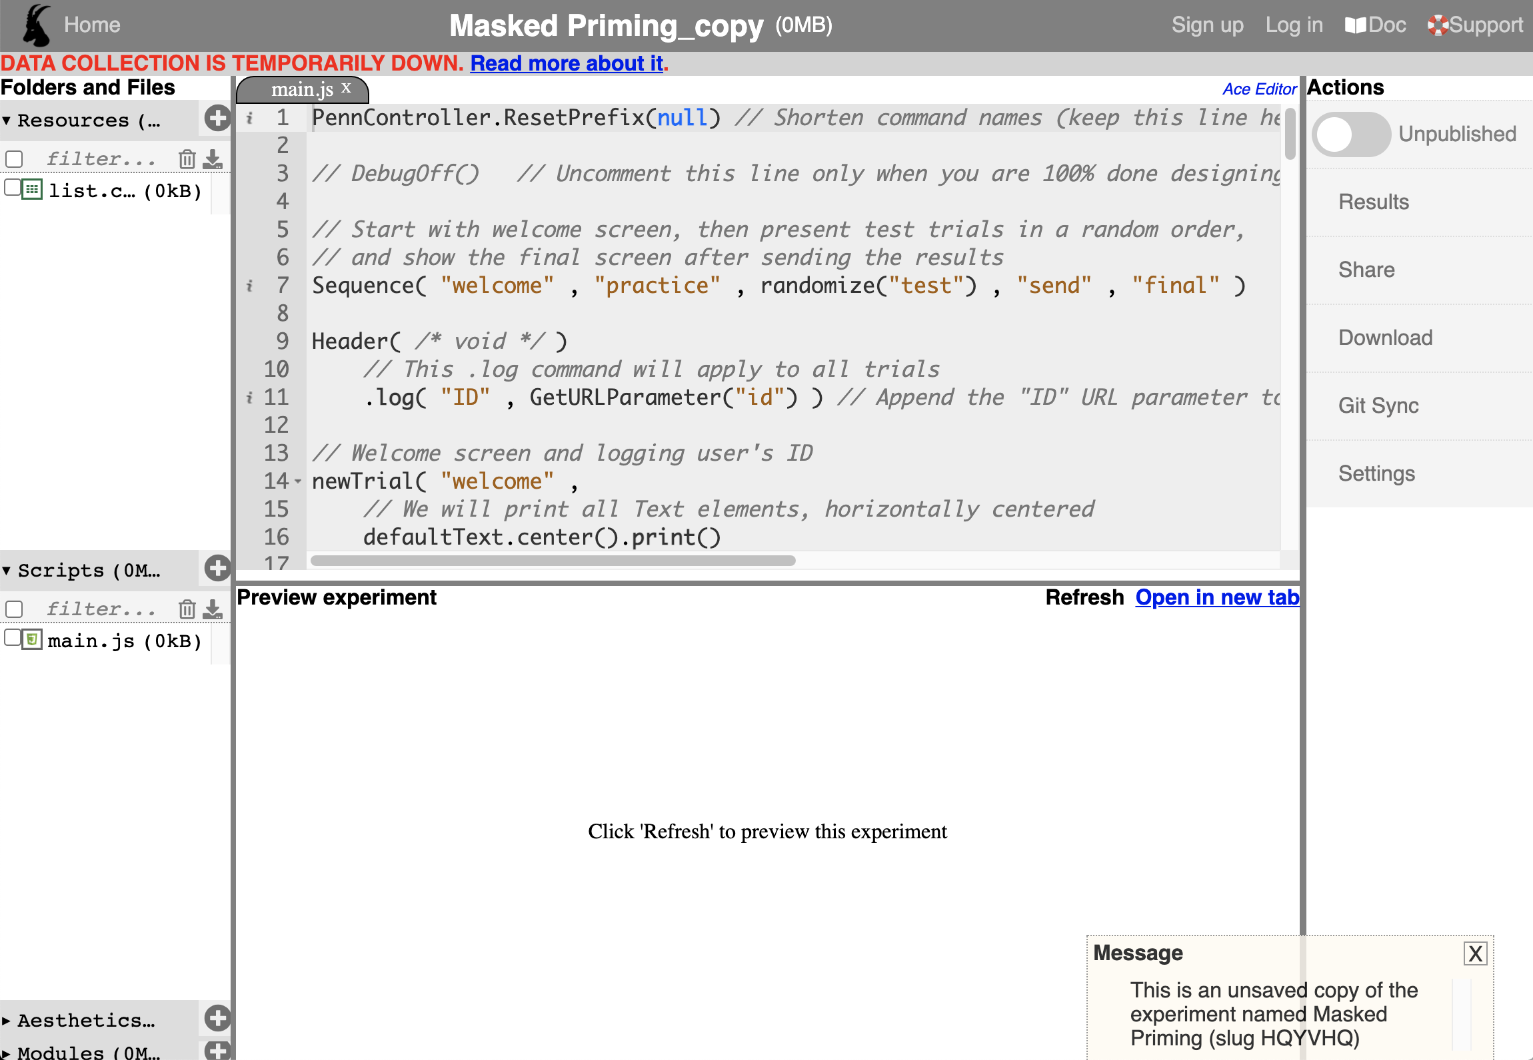
Exemplos de experimentos/ scripts

Slide 25
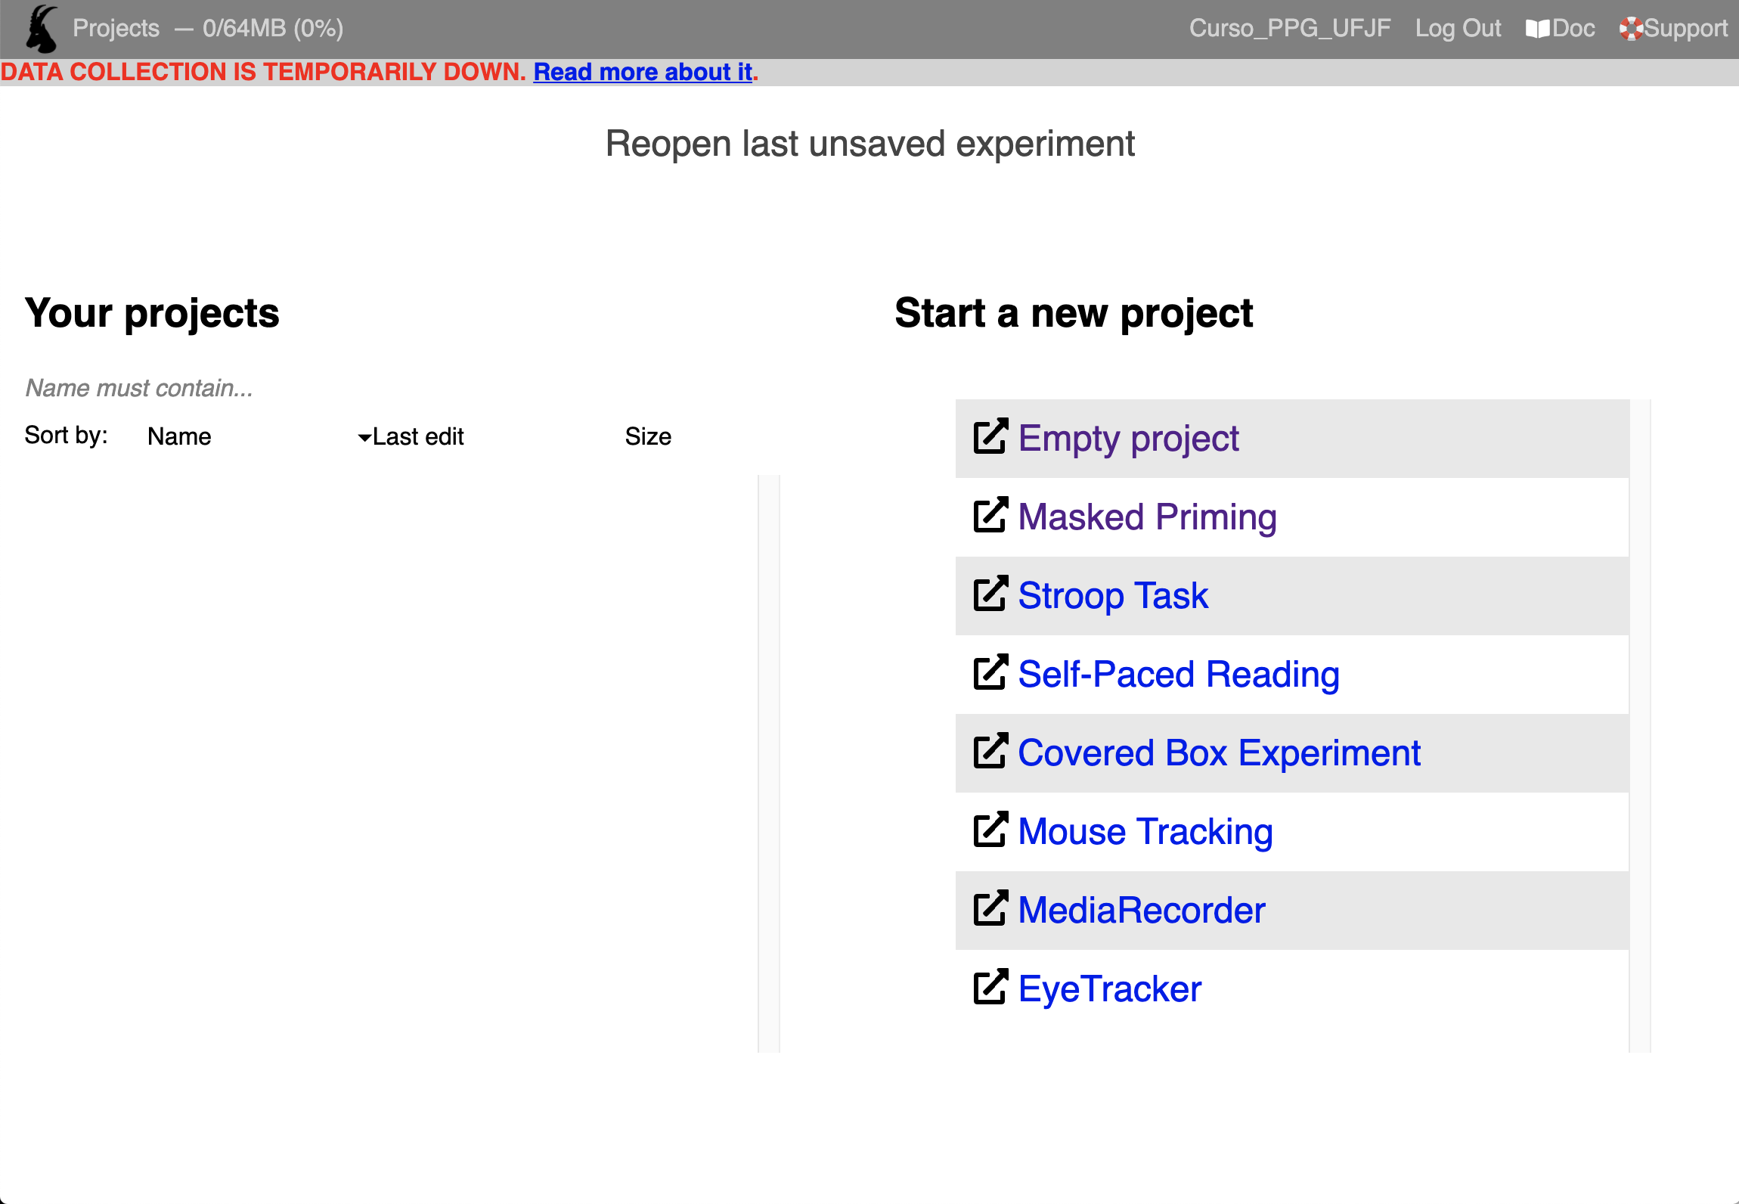
Criando um experimento

Slide 26
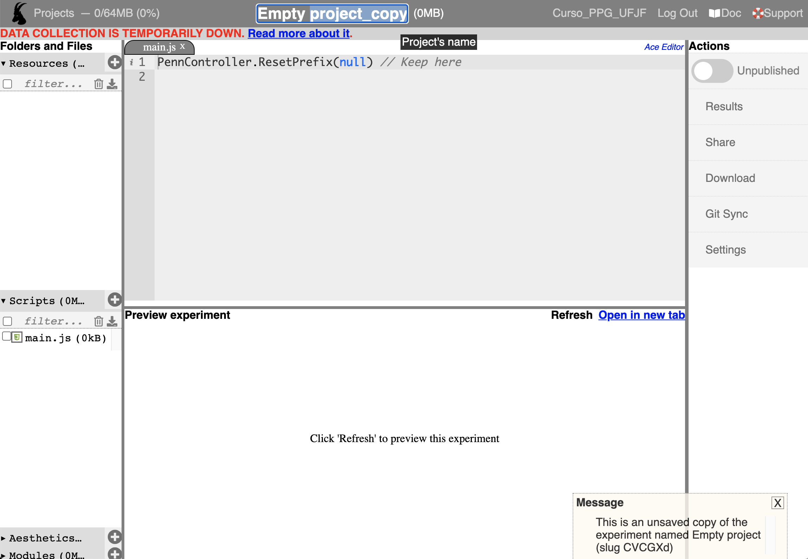
Criando um experimento

Slide 27
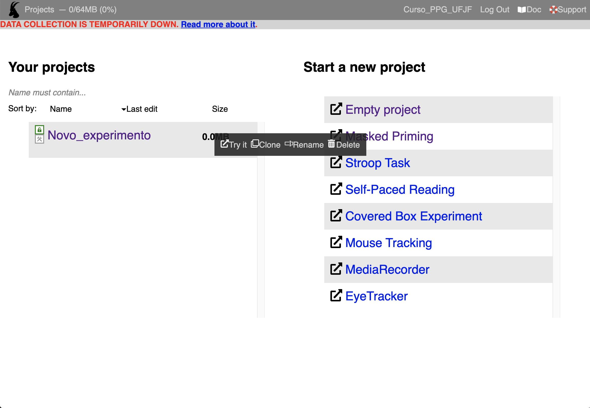
Criando um experimento

Slide 28
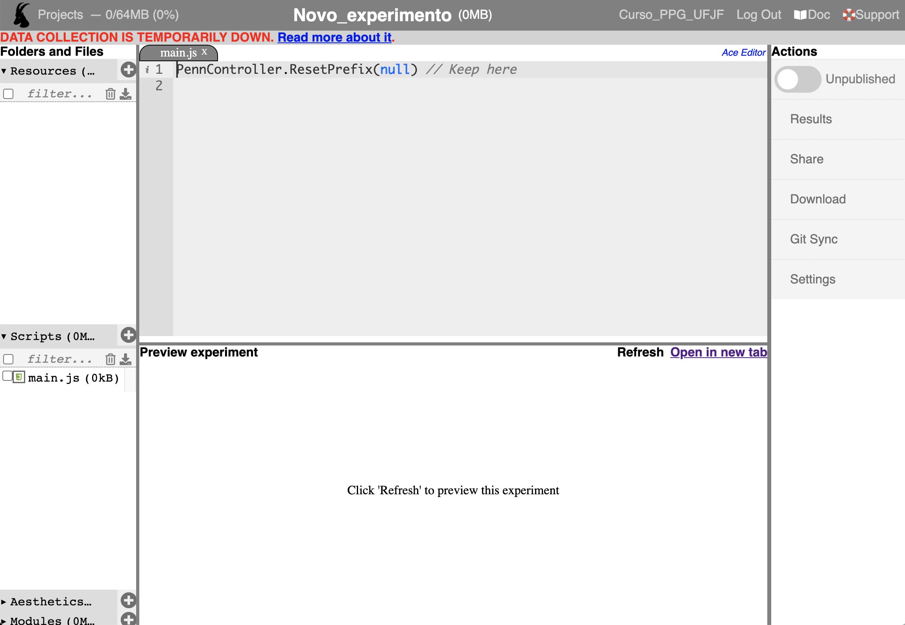
A plataforma de edição

Slide 29
A plataforma de edição

Slide 30
A plataforma de edição
O espaço interno do PCIbex
é bem pequeno
(64MB)

Slide 31
A plataforma de edição
Solução para o espaço pequeno da plataforma
Veremos isso
mais adiante.

Slide 32
A plataforma de edição

Slide 33
A plataforma de edição
Link do seu experimento.

Slide 34
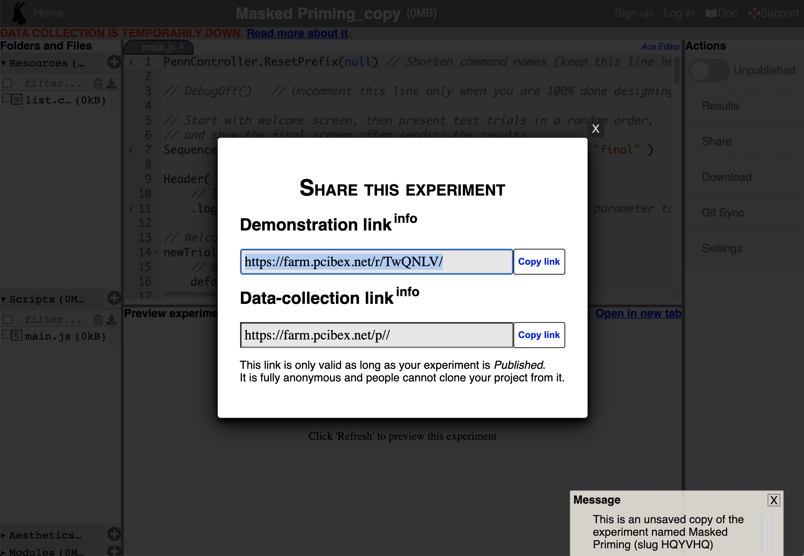
A plataforma de edição
Link do seu experimento.

Slide 35
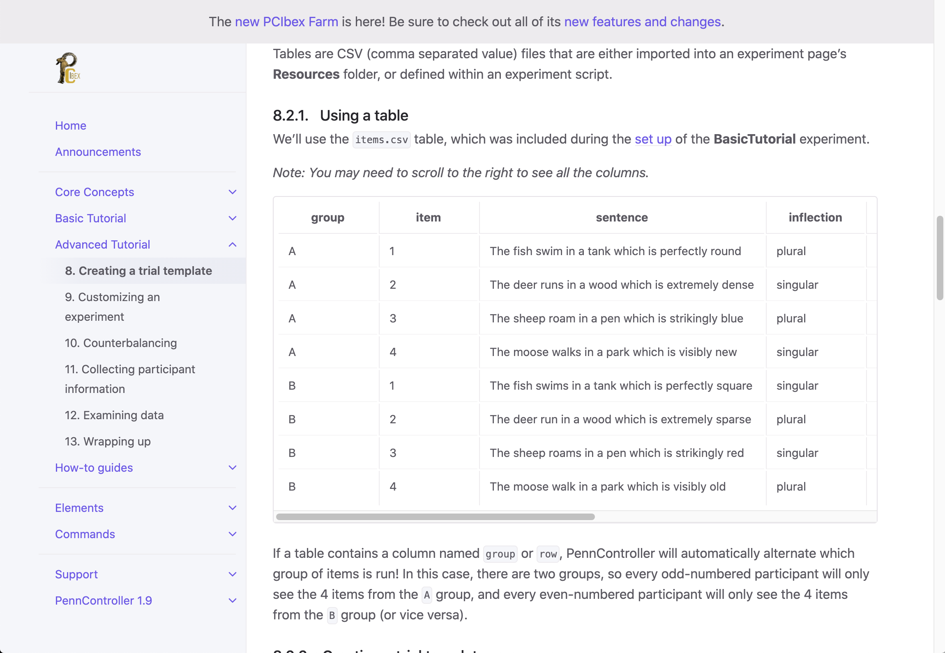
Criando uma tabela de itens

Slide 36
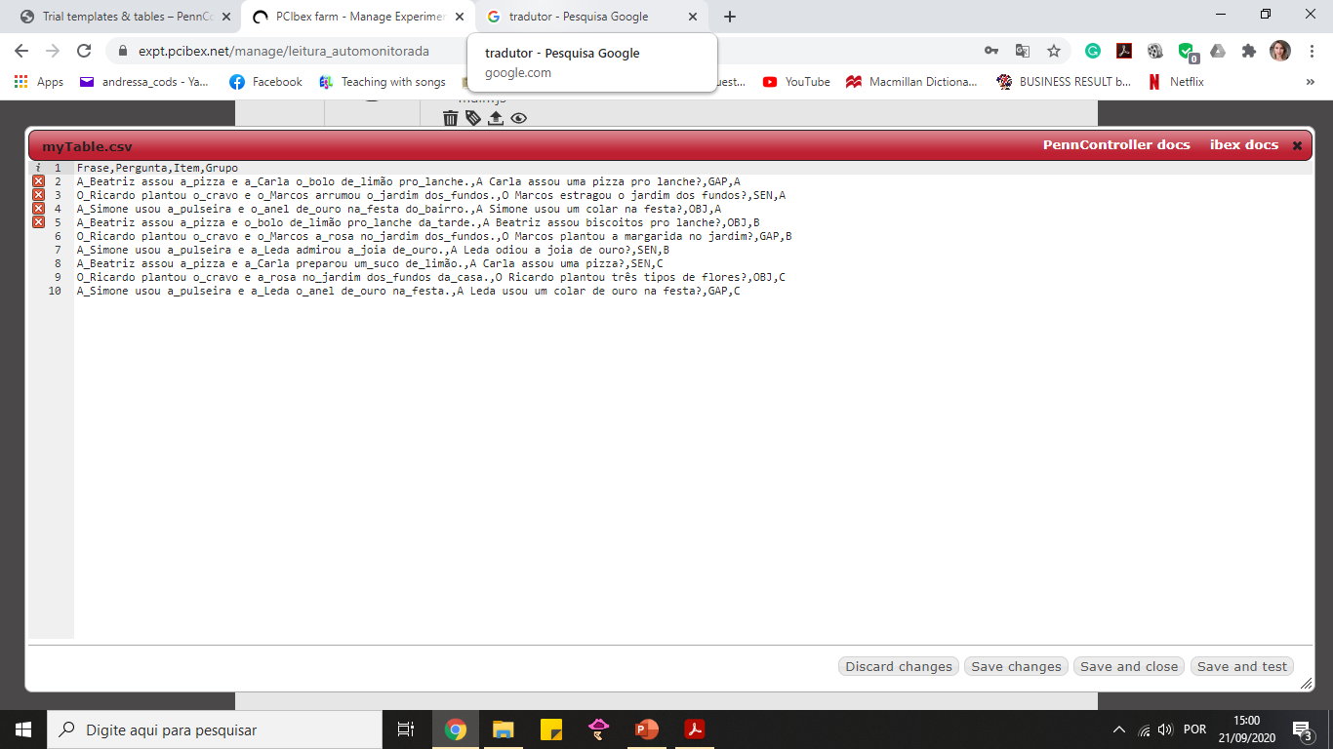
itens.csv
Um comando pré-estabelecido no script apontará para cada linha da tabela ao rodar o experimento.

Slide 37
Os resultados
Cada comando/ação do participante é registrado em uma linha.
As diferentes partes são separadas por vírgulas. Assim é possível exportar o arquivo como uma planilha .csv

Slide 38

Recados
Para as próximas aulas:
Lembrete: guardem os dados da conta que você criou no PCIBEX Farm.
Dica para as Aulas 2, 3 e 4: assistir a aula em outro dispositivo (celular, tablet) e usar o computador para mexer na plataforma.
Usaremos na Aula 2 os arquivos da pasta “Aula 2/ Leitura Automonitorada”
Certifiquem-se de baixar os materiais no repositório do GitHub: https://github.com/julia-greco/Curso_Livre_PCIbex

Slide 39
Referências
HUNT, J. A Beginners Guide to Python 3 Programming. Brighton, UK: Springer Publishing Company, 2019.
ZEHR, J.; SCHWARZ, F. PennController for Internet Based Experiments (IBEX). 2018. < https://doi.org/10.17605/OSF.IO/MD832 > Acesso em 25 de abril de 2021.

Slide 40

Por hoje é só!

